Slide 1
DDD e SOLID aplicado para API Design
Abordagem para APIs sustentáveis em Spring Boot

Slide 2
Abordagem atual - MVC com Facades

Slide 3
Vantagens
Desvantagens
Início de desenvolvimento mais rápido
Útil para projetos que em estágio inicial, para diagnóstico e rápida resolução de problemas
Em projetos grandes tende a virar um código muito abrangente
Códigos abrangentes afetam a manutenibilidade e o melhor rastreio de bugs
Mais difícil leitura
Acoplamento muito grande, baixa coesão

Slide 4

Aplicação de SOLID
Dificulta a adaptação de novos devs: é o método correto a ser chamado para criar uma nova vistoria?
Faz muitas coisas, futuramente quais desses fluxos serão reutilizados?
Consigo introduzir um novo comportamento num código tão longo?
Testes unitários se tornam extensos
Conflitos de merge mais complexos pois mais risco de 2 devs modificarem um mesmo fluxo

Slide 5
Exemplo: Criação de alertas
Citar método fora da transação

Slide 6
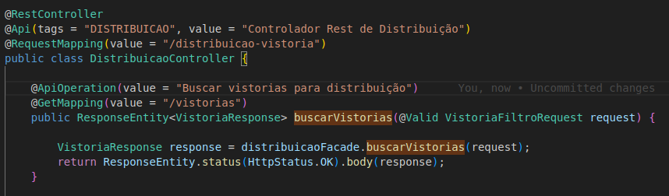
Aplicação de DDD em REST
Escopos sem um domínio causam dificuldade em achar endpoint de busca por vistoria

Slide 7
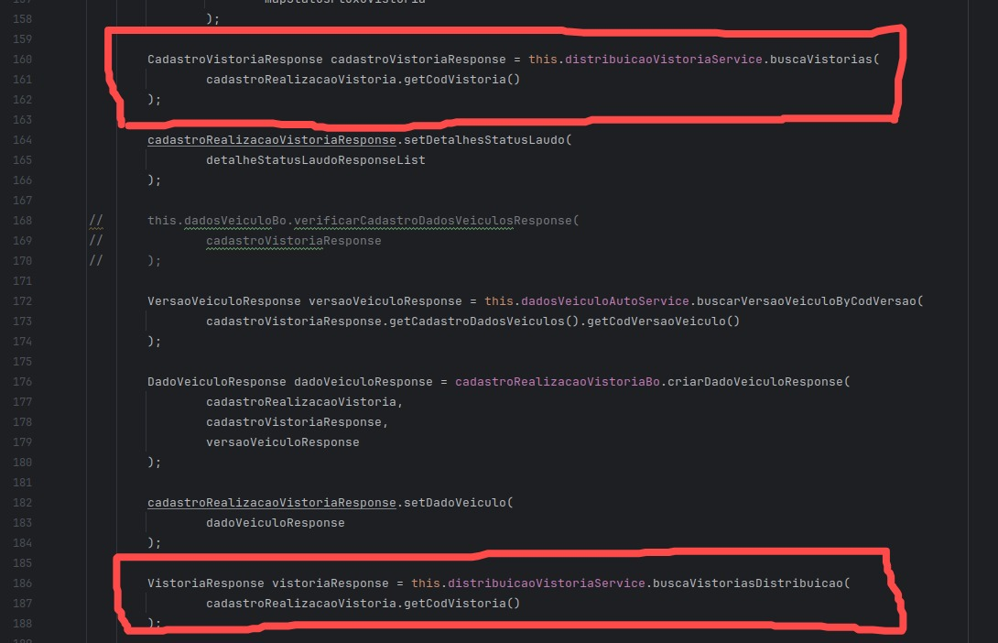
Aplicação de DDD em REST
Escopos sem um domínio causam dificuldade em achar endpoint de busca por vistoria
Endpoint /realizacao-vistorias/{codVistoria} de realização busca por vistorias duas vezes por falta de definição de domínio correto para resgatar vistoria

Slide 8
Aplicação de DDD em REST
Alguns exemplos de como falta de domínio estabelecido afeta a performance das aplicações:
Avarias e Status Vistoria deveriam estar no Realização

